Slide 1

LA CIUDAD DEL CID
LA CIUDAD DEL CID
de Vasallos, destierros y monasterios
TOTALMENTE AUTOMÁTICO
1º Lee el texto y después ve la diapositiva
Ah, ……. Salvo los como toques el ratón, t’arreo una colleja !!!!!
CLICK

Slide 2
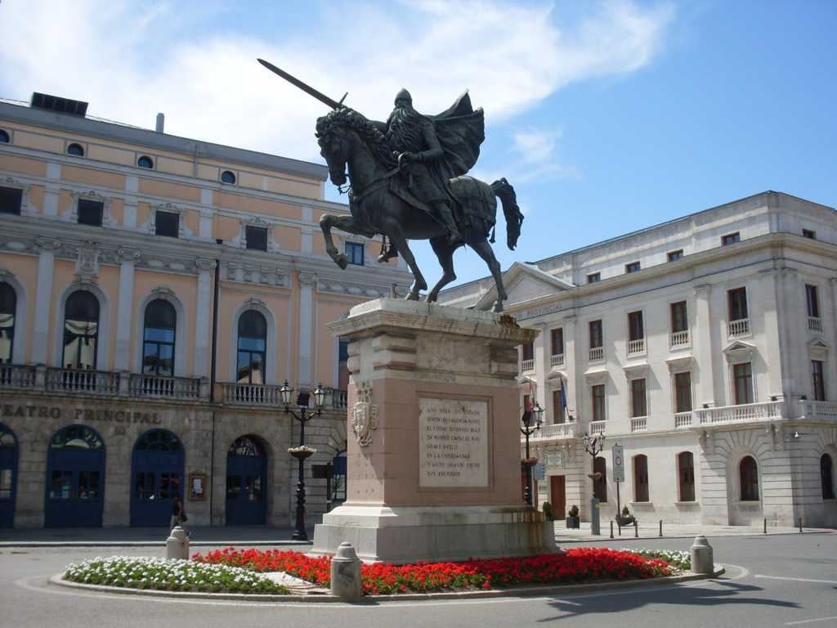

Burgos al Cid Campeador

Slide 3
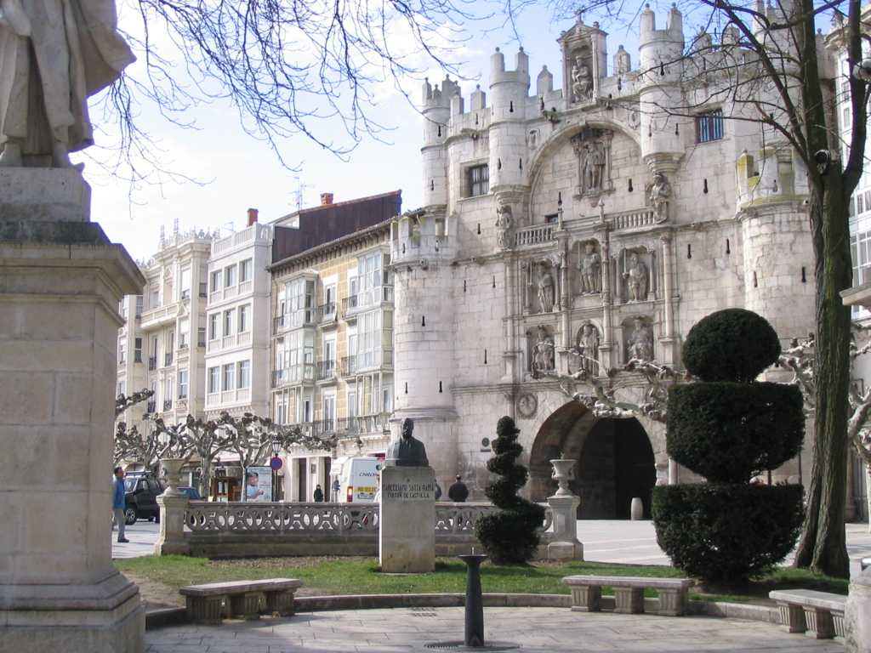
arco de Santa Maria

Slide 4
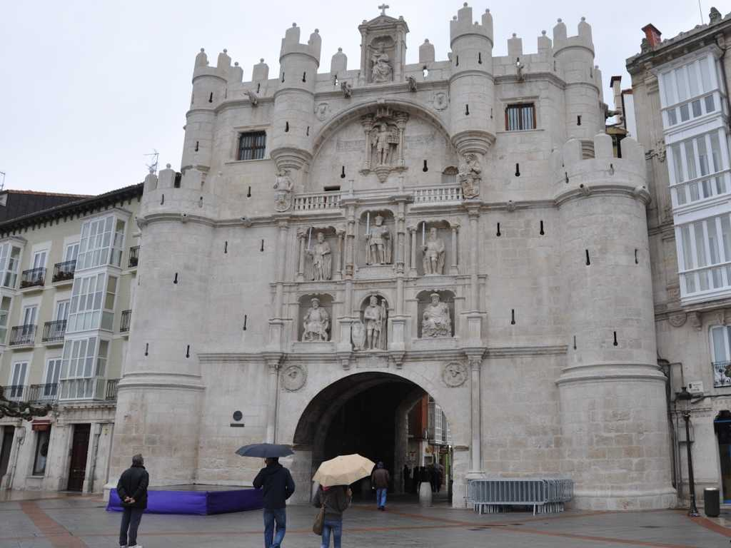
puerta por dónde salió el Cid camino del destierro
y que da entrada a la parte vieja de la ciudad

Slide 5
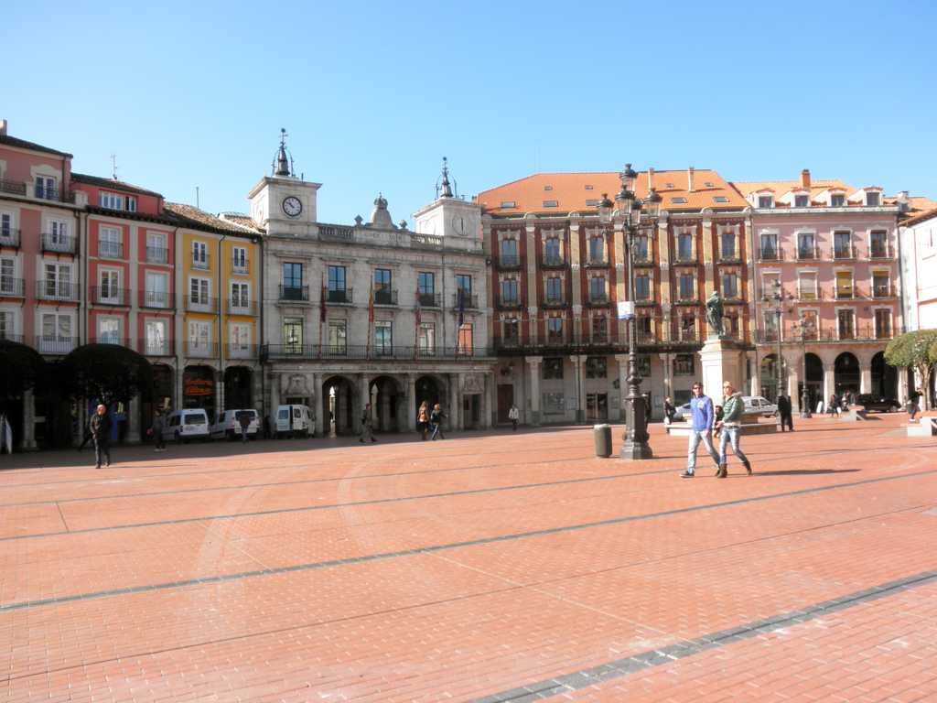
Ayuntamiento - Plaza Mayor y monumento a Carlos III

Slide 6
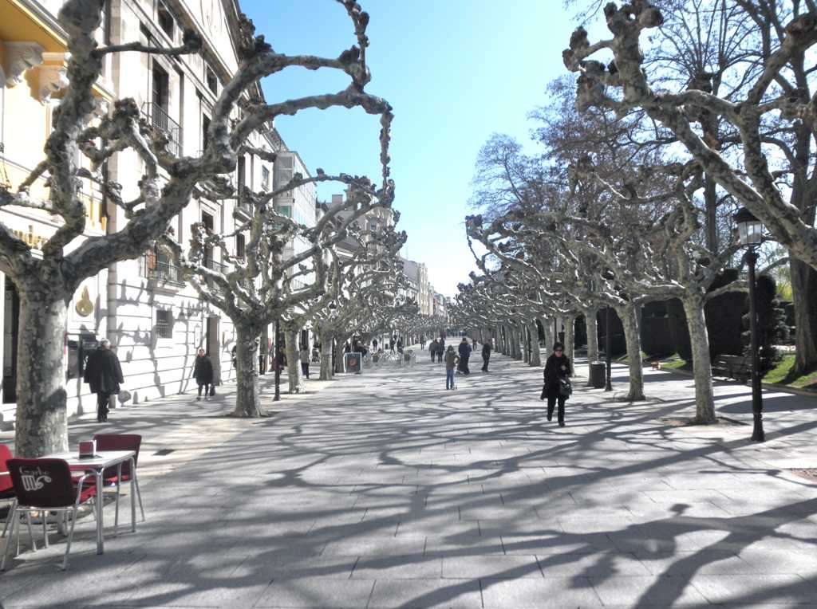
Paseo del Espolón, un sitio ideal para pasear

Slide 7
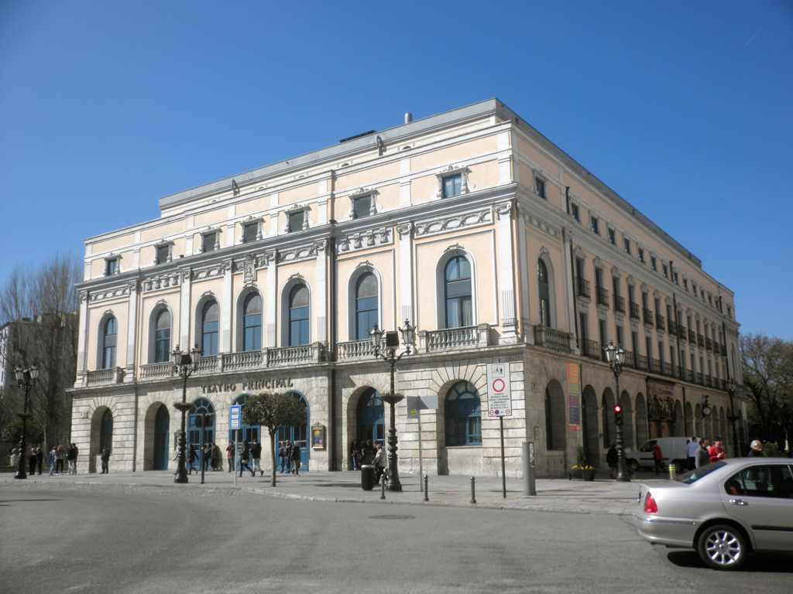
Teatro Principal

Slide 8
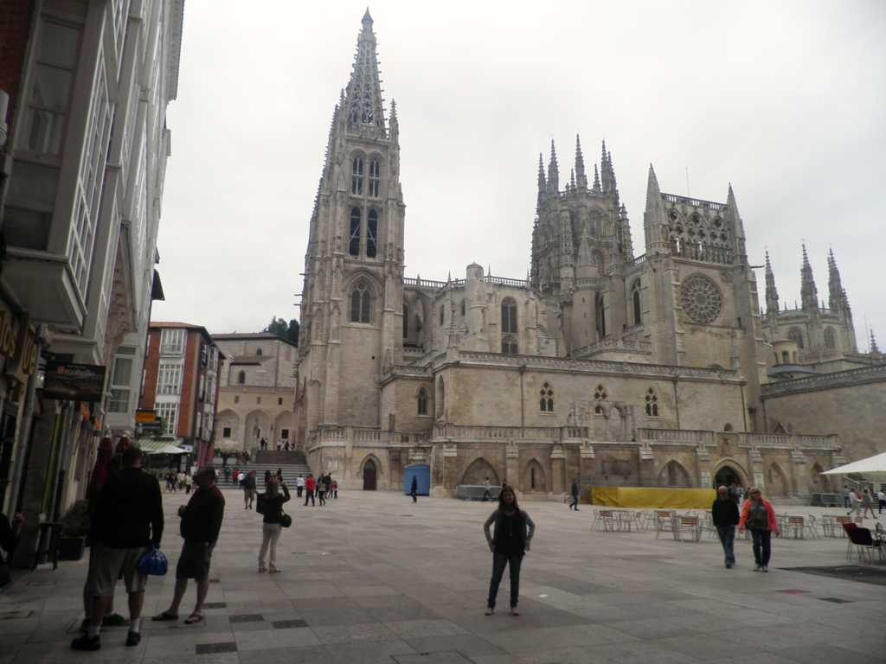
La catedral, edificio gótico del siglo XIII,
uno de los más admirados de su clase en el mundo entero.

Slide 9
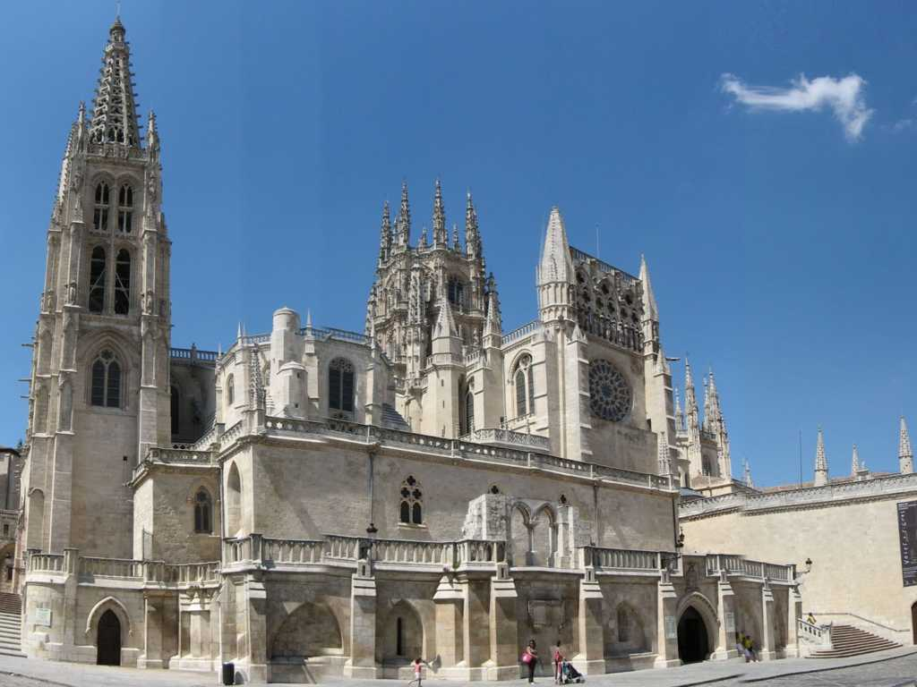
Y su no menos, bello interior

Slide 10
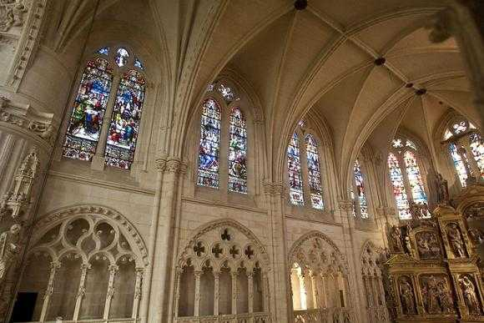
Vidrieras y triforio del costado septentrional de la nave central

Slide 11
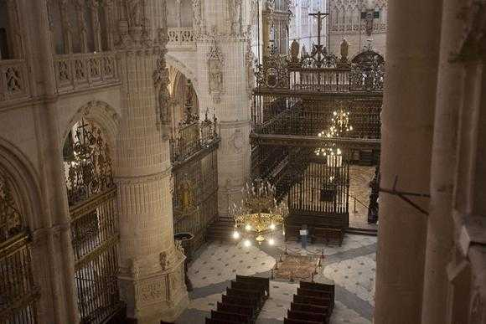
Nave central; al fondo el coro donde está el rosetón occidental

Slide 12
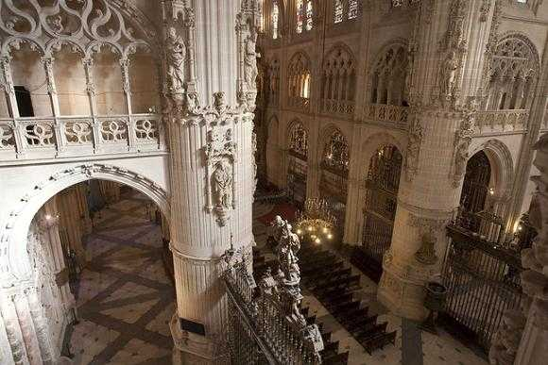
Las tres naves desde el triforio del transepto

Slide 13
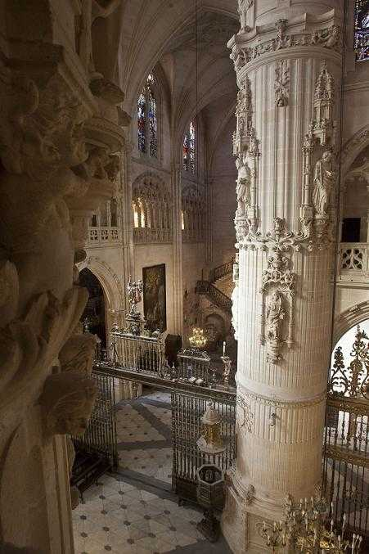
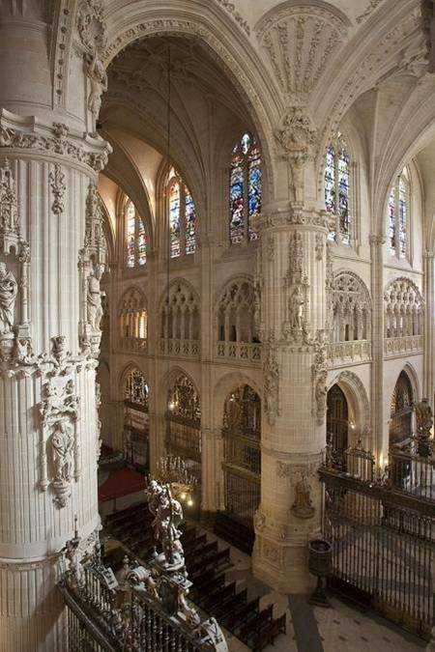
El crucero visto desde ambos lados

Slide 14
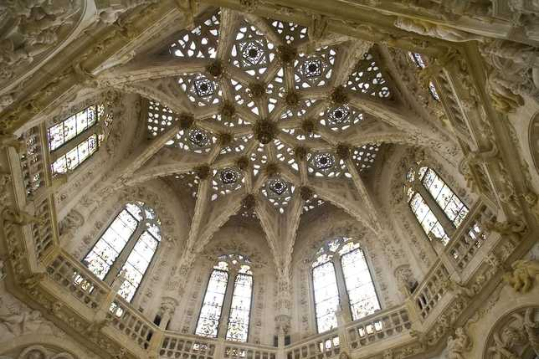
Detalle de la bóveda estrellada del cimborrio

Slide 15
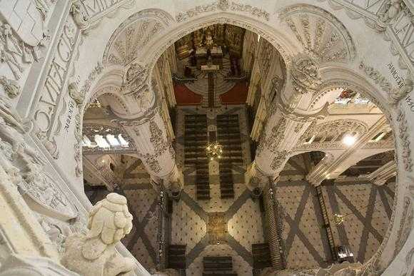
Sorprendentes panorámicas desde la galería del cimborrio

Slide 16
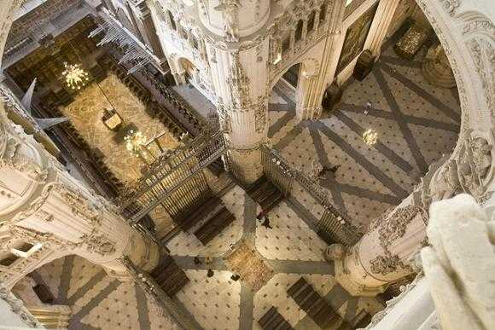
Justo en el centro del crucero se ve la losa del sepulcro del Cid

Slide 17
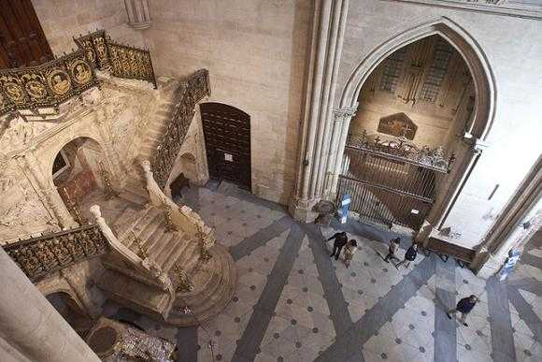
La Escalera Dorada vista desde el transepto norte

Slide 18
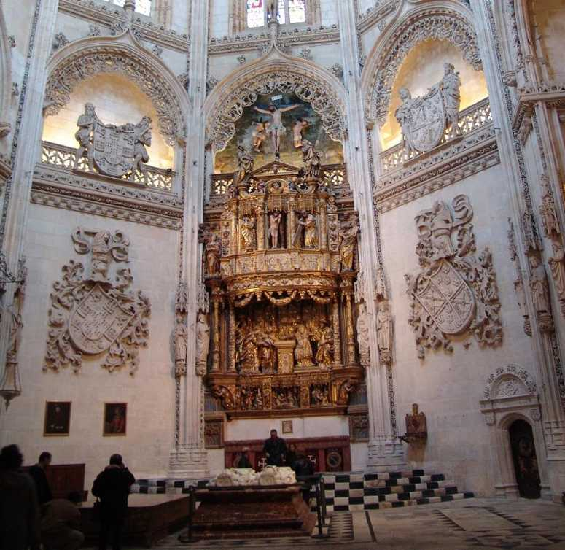
CAPILLA
DEL CONDESTABLE
Mausoleo familiar
del condestable
D. Pedro Fernández
de Velasco
y de su esposa
Dña. Mencía de Mendoza

Slide 19
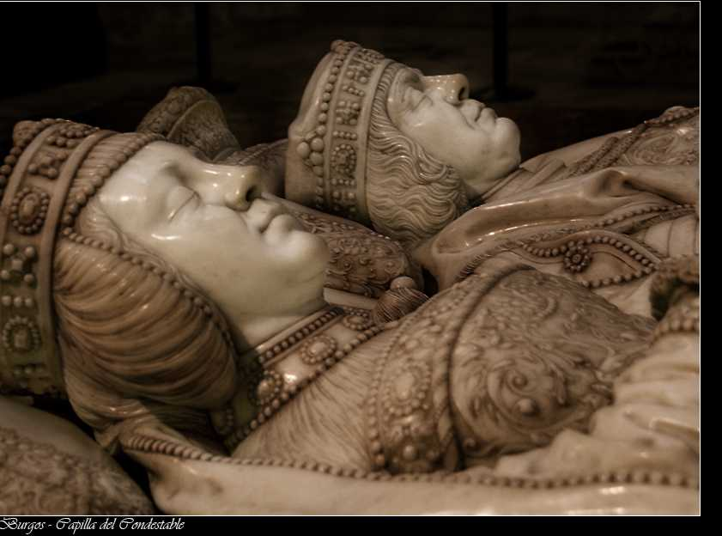

Slide 20
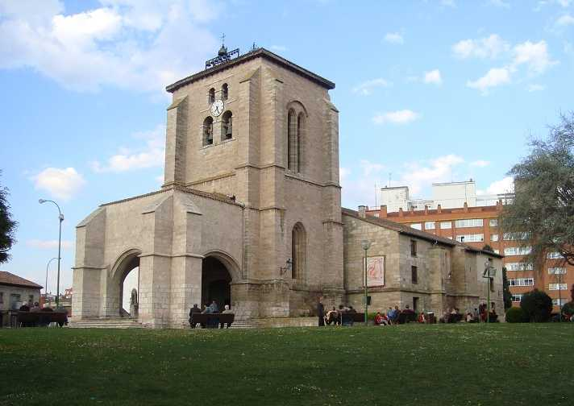
Fuera ya de la catedral, iglesia de San Lesmes, patrón de la ciudad de Burgos

Slide 21
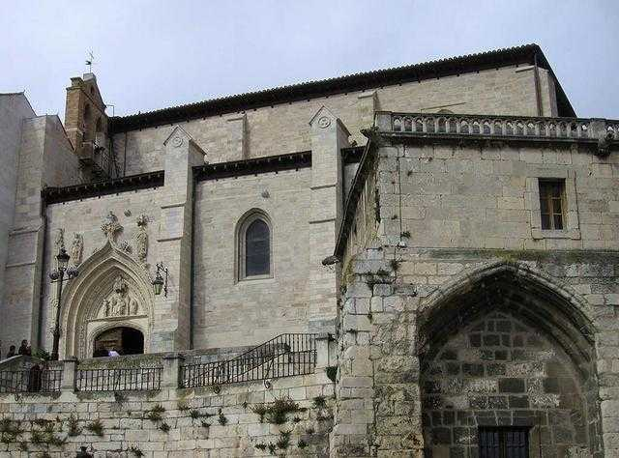
San Nicolás de Bari, al lado de la catedral,
una obra maestra del gótico tardío y del renacimiento.
La iglesia fue levantada sobre los restos de otra iglesia románica.
Tras su sobrio exterior, encontraremos un magnífico retablo plateresco en el interior.

Slide 22
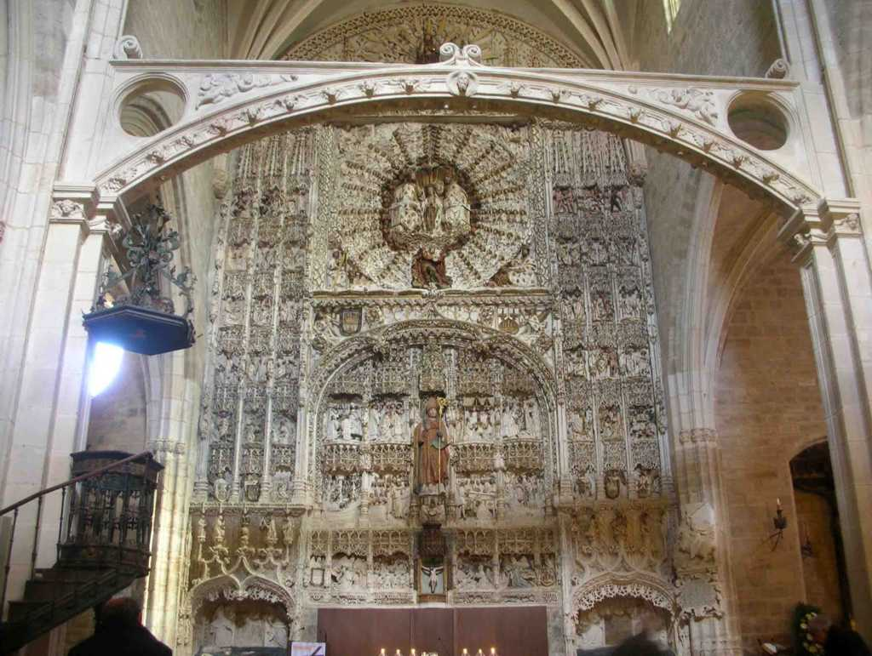
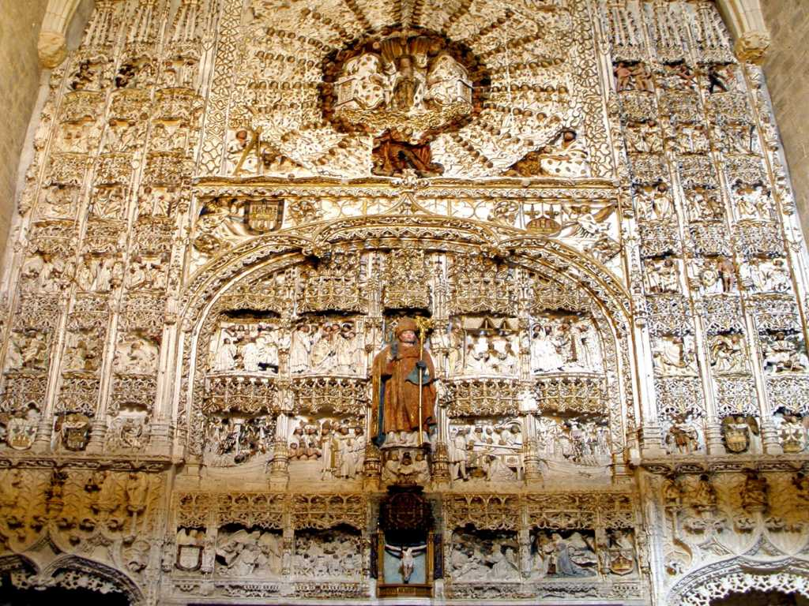
Retablo de San Nicolás de Bari,

Slide 23
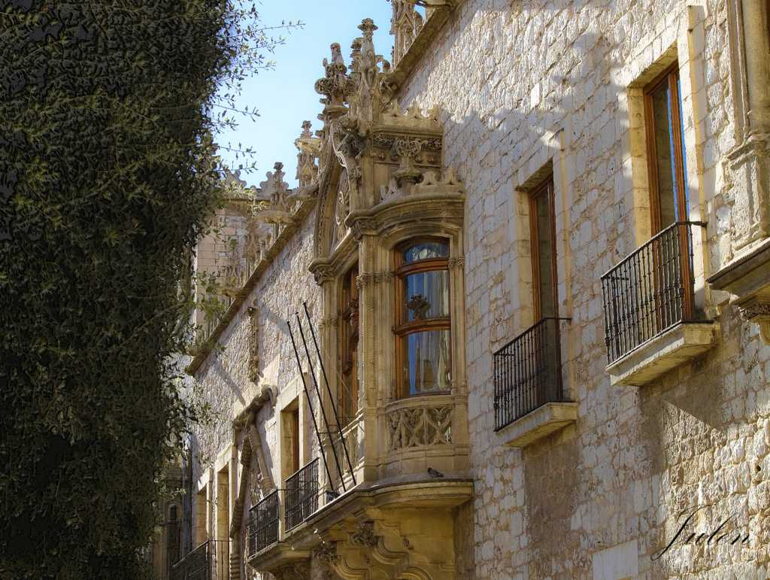
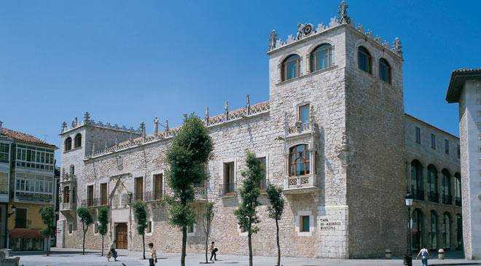
(Casa del Cordón)
detalle de su fachada
Casa del Cordón

Slide 24
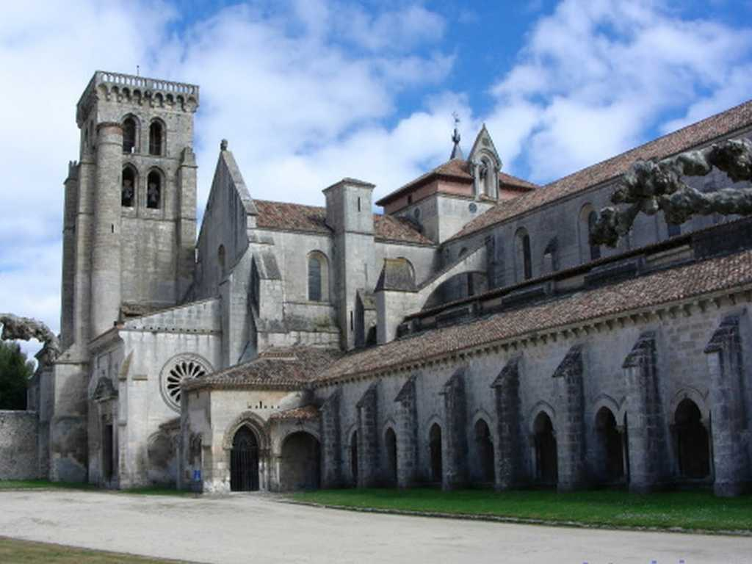
Monasterio de Santa María la Real de las Huelgas,
que cuenta con una Sala Capitular gótica de valor inestimable
y un fantástico claustro románico,
Se considera uno de los más importantes monumentos de España

Slide 25
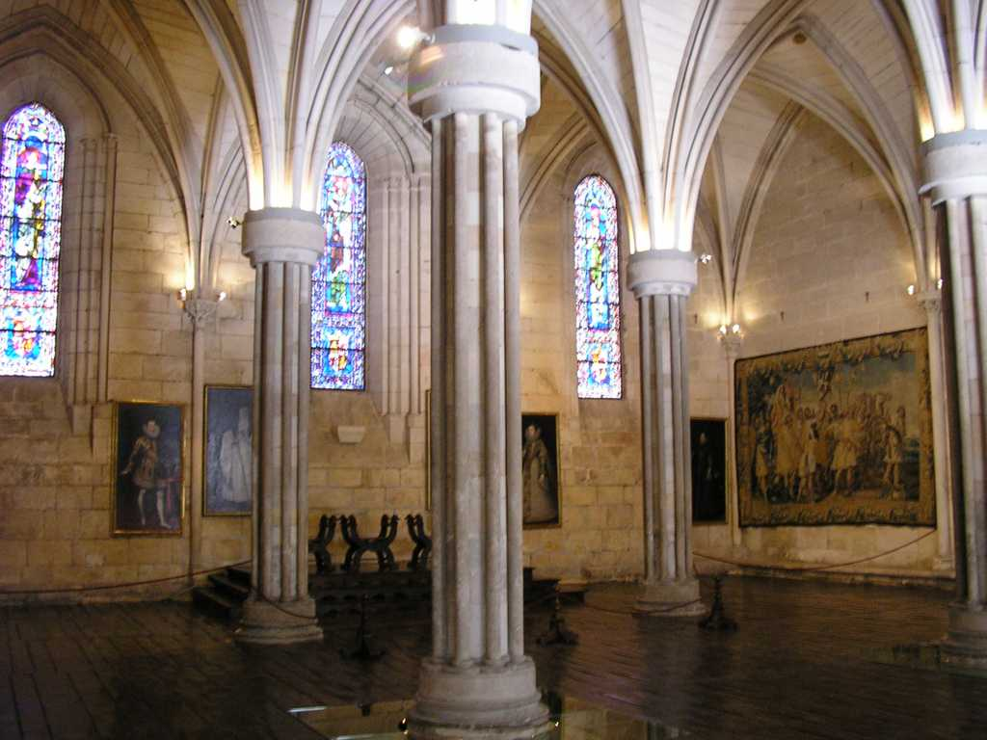
su Sala Capitular

Slide 26
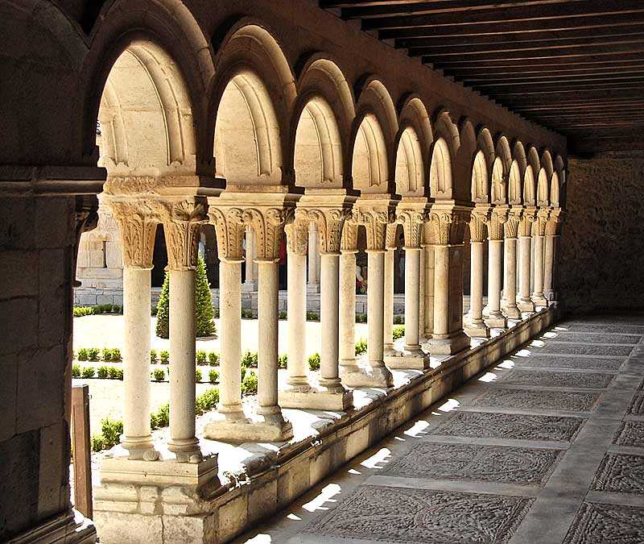
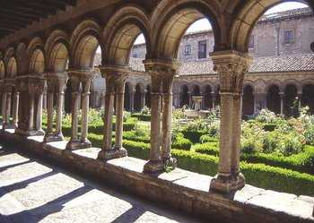
su Claustro

Slide 27
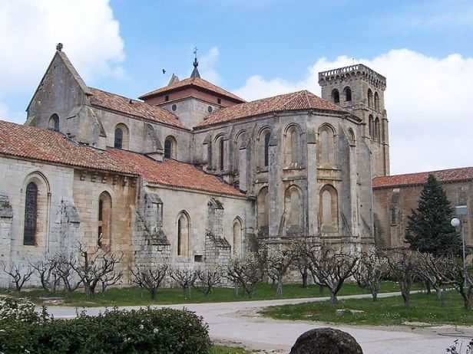
Abside monasterio de las huelgas

Slide 28
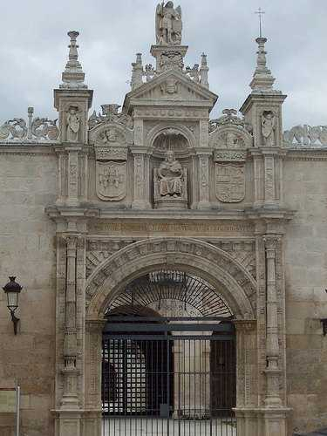
Siendo Burgos un paso importante
del Camino Jacobeo,
se construyeron en la ciudad
importantes hospitales y albergues
para los peregrinos que hacían la ruta.
El Hospital del Rey
fue el más importante
de estos hospitales para peregrinos.
Fue fundado por el rey Alfonso VIII.
Completamente restaurado,
en la actualidad alberga el Rectorado
de la Universidad de Burgos.
(Aquí se lo curro “er menda”)

Slide 29
LOS ALREDEDORES
LOS ALREDEDORES

Slide 30
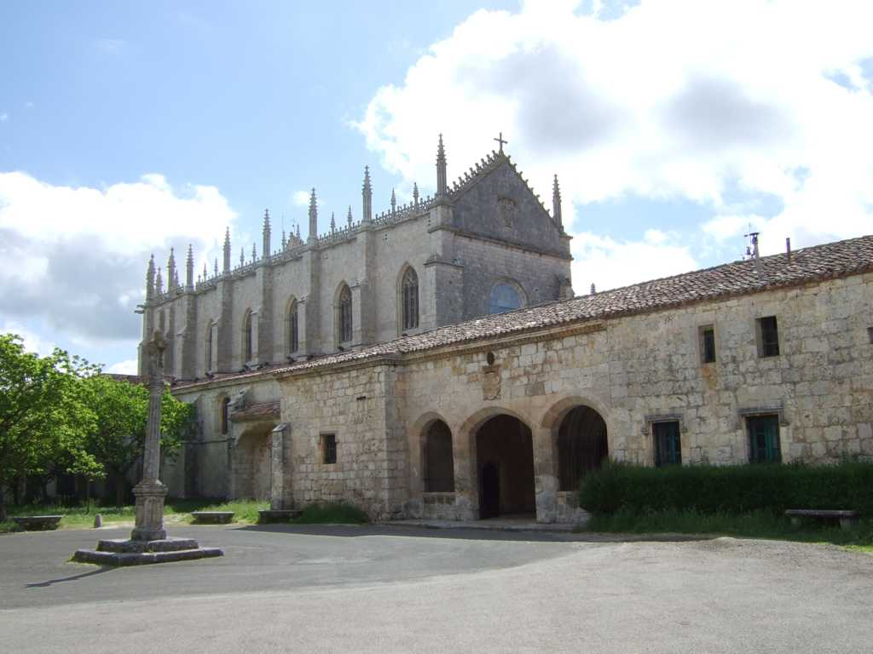
Cartuja de Miraflores

Slide 31
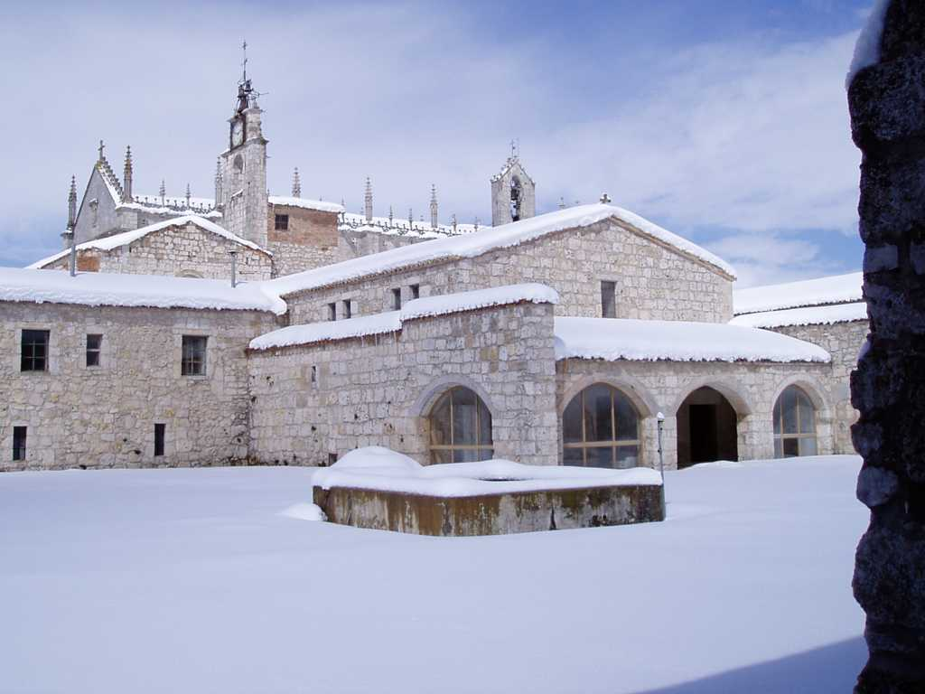
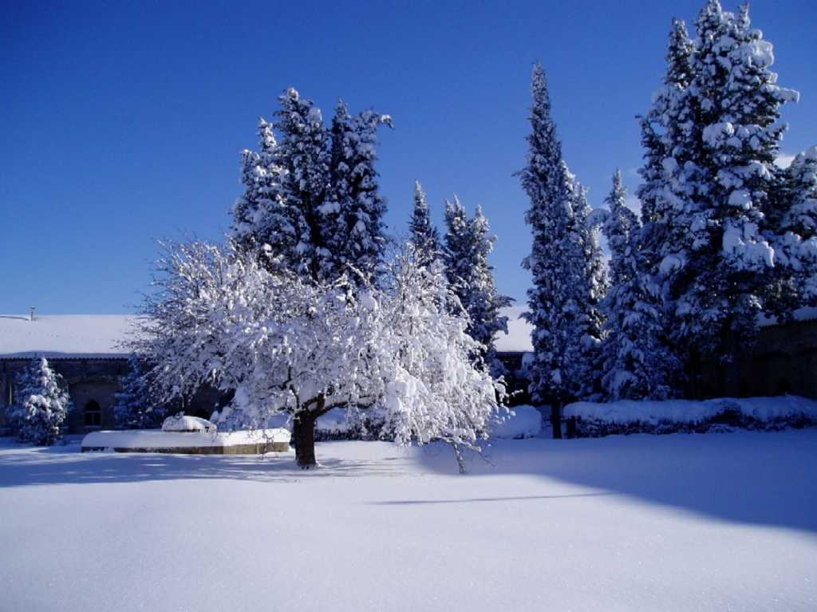
La cartuja en invierno

Slide 32
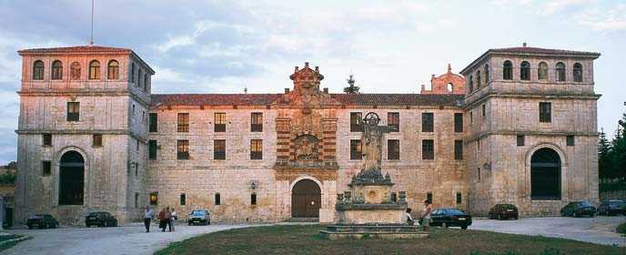
El Monasterio cisterciense de San Pedro de Cardeña, en las cercanías de Burgos,
muy vinculado con la historia de El Cid y de su esposa, doña Jimena,
ya que aquí permaneció junto a sus hijas cuando el Cid partió al destierro.

Slide 33
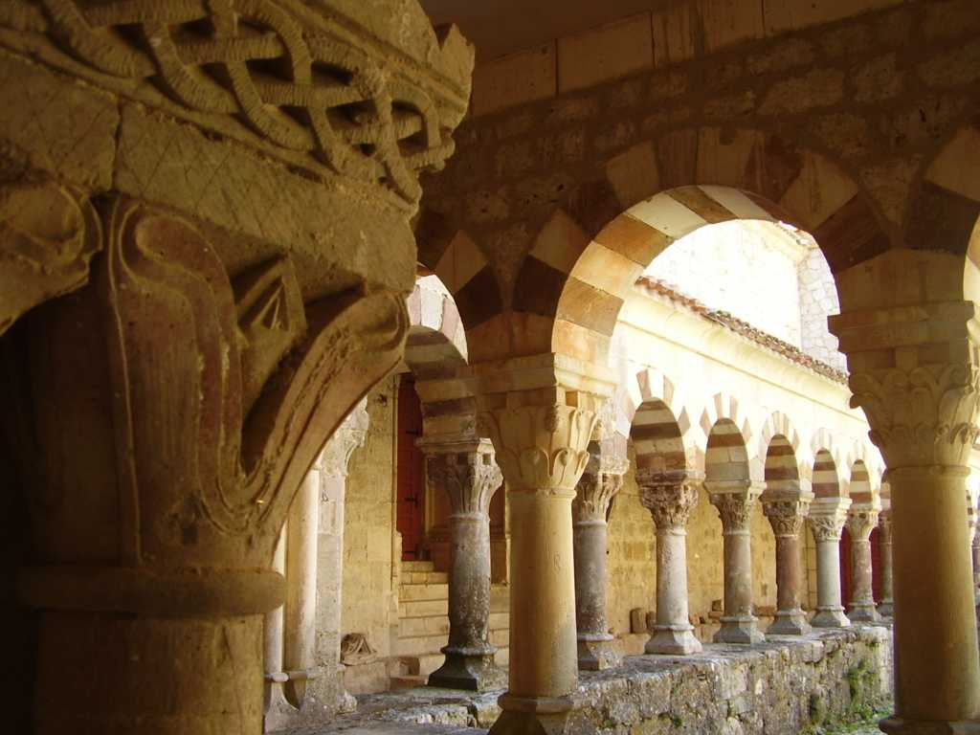
1er descanso
Claustro de San Pedro de Cardeña
CLICK

Slide 34
LA PROVINCIA
LA PROVINCIA

Slide 35
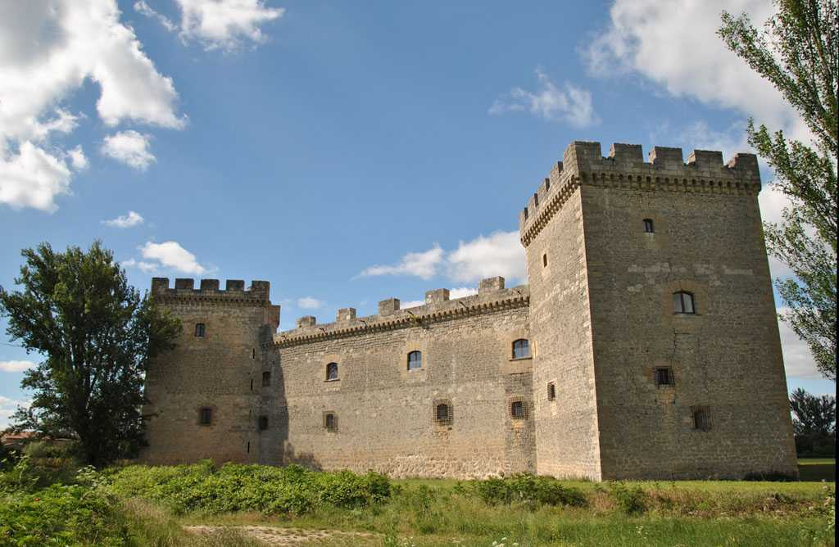
Sotopalacios: castillo

Slide 36
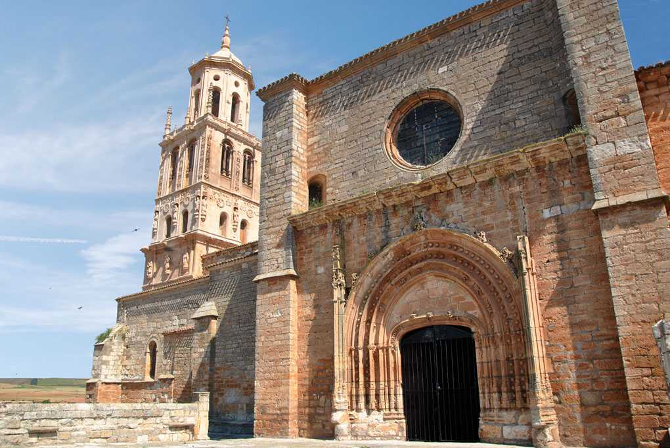
Santa María del Campo: Iglesia de Ntra. Sra. de la Asunción

Slide 37
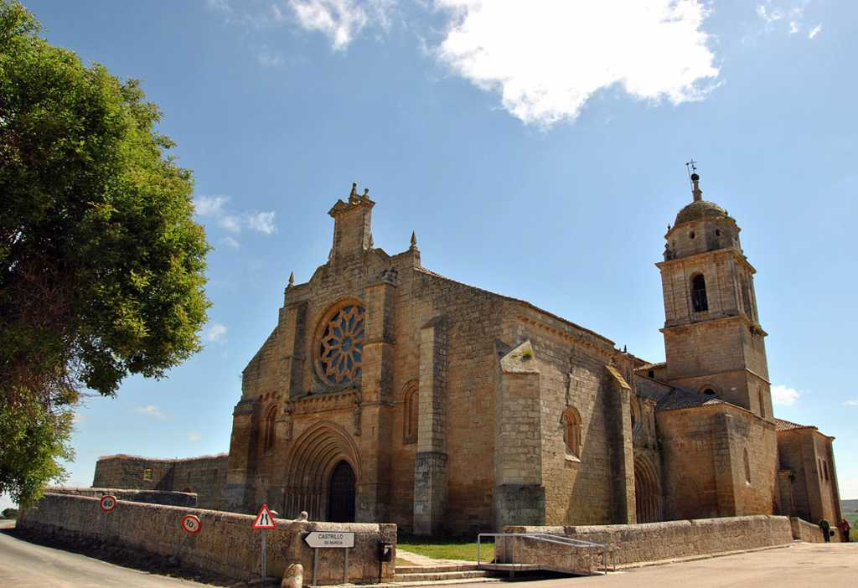
Castrojeriz - Colegiata de la Virgen del Manzano

Slide 38
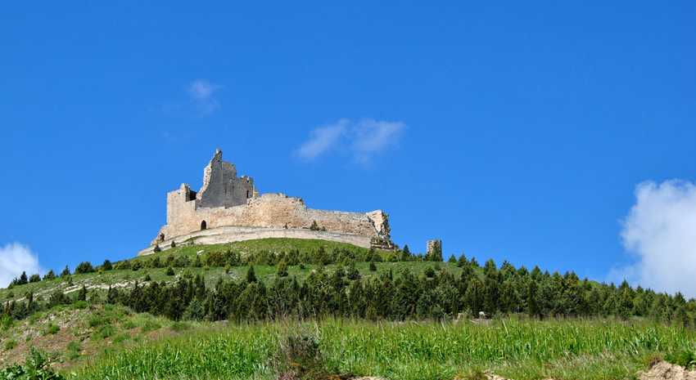
Castrojeriz: castillo

Slide 39
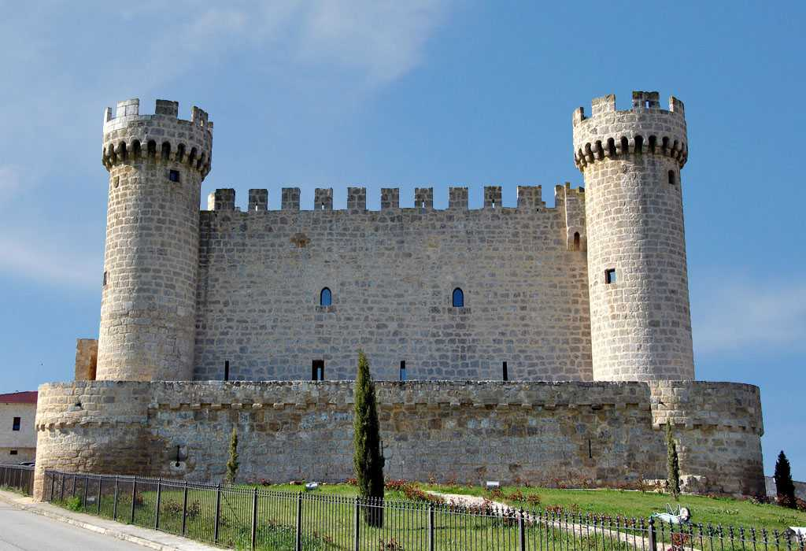
Olmillos de Sasamón: castillo

Slide 40
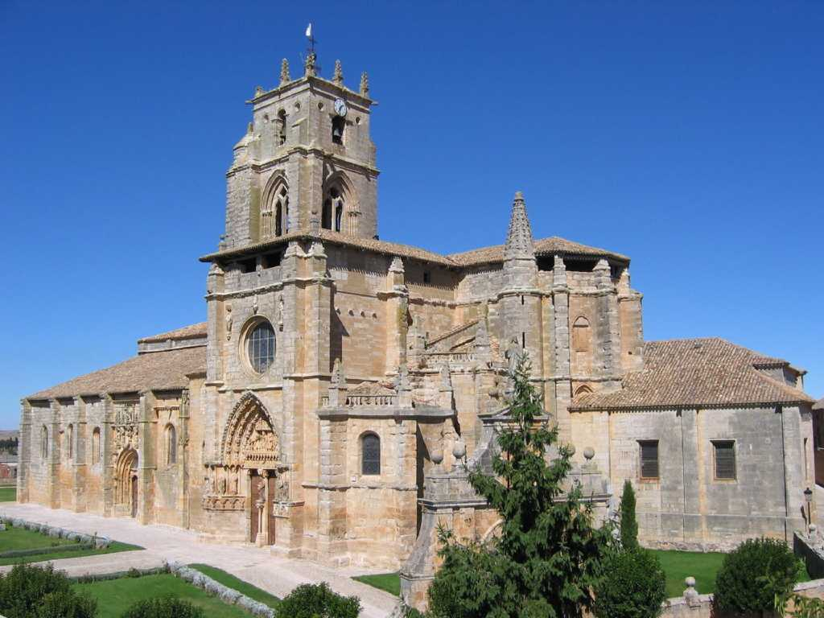
Sasamón – iglesia de Santa María la Real

Slide 41
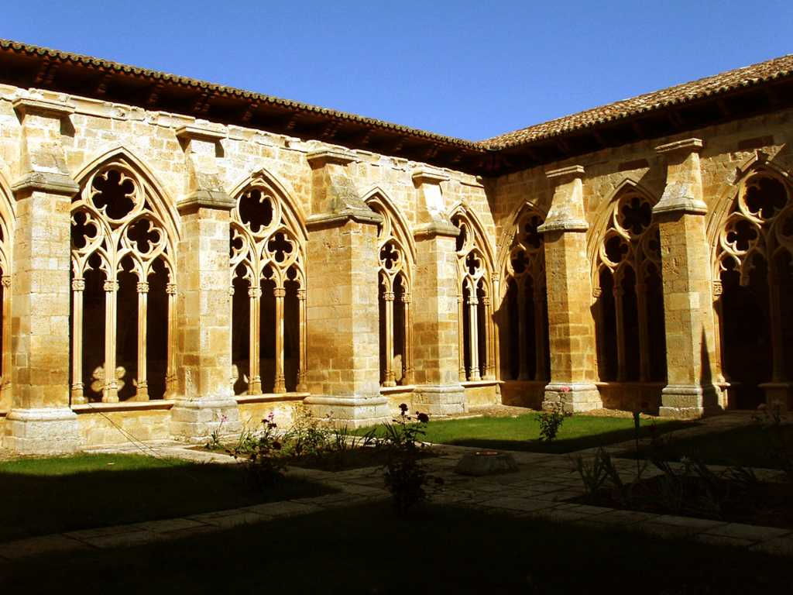
claustro de la iglesia de Santa María la Real

Slide 42
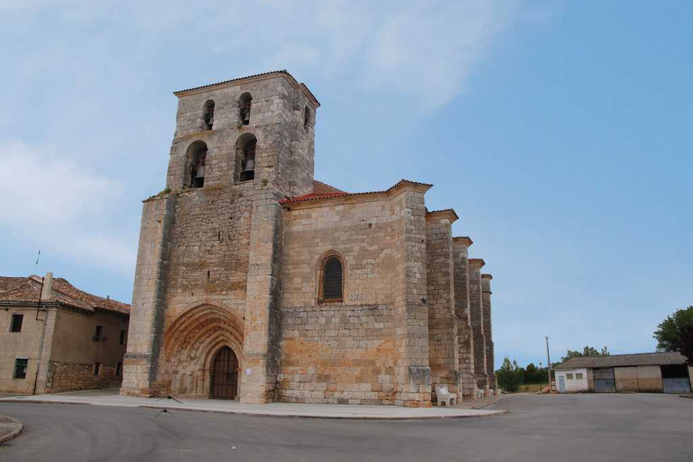
Villadiego: iglesia de Santa María

Slide 43
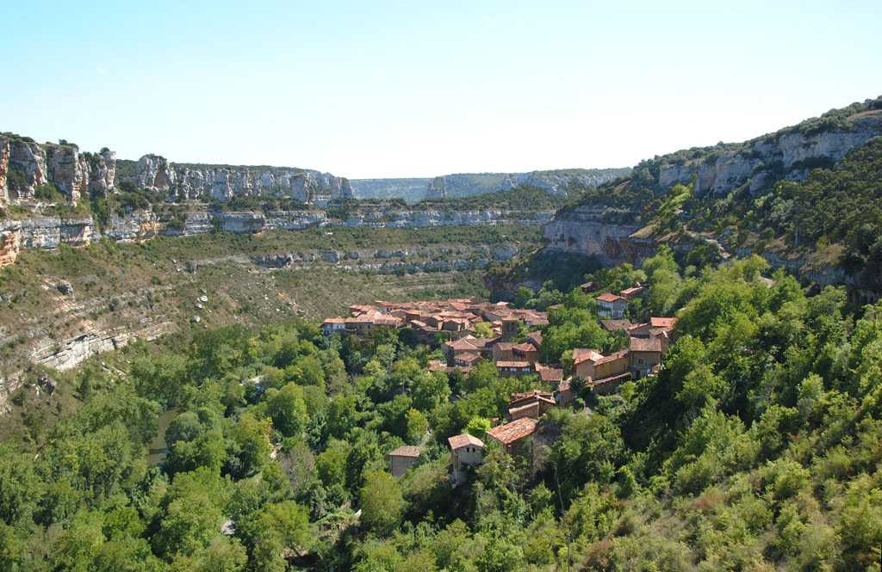
Orbaneja del Castillo: (vista panorámica)

Slide 44
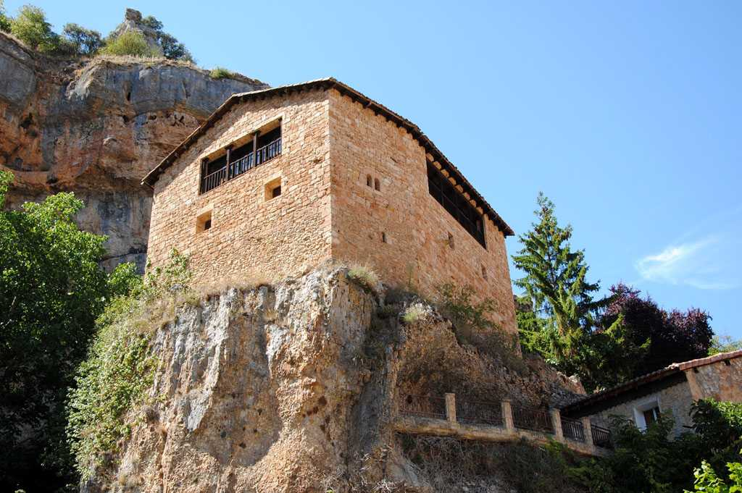
Orbaneja del Castillo

Slide 45
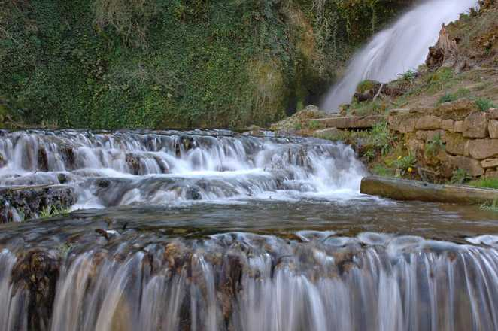
Orbaneja del Castillo. De la Cueva del Agua, caverna que se abre en el cantil rocoso que preside el pueblo, y que lo divide en dos partes: Villa y Puebla, condicionando por completo la vida de sus gentes. Por esta cueva, que forma parte del interesante complejo cárstico de Orbaneja, tienen su salida natural las aguas subterráneas provenientes de un enorme acuífero situado en el subsuelo del páramo de Bricia.
Notes:
45

Slide 46
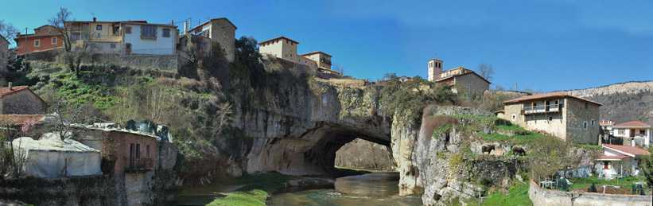
Puentedey.
El río Nela ha horadado la roca lugareña y ha construído
este impresionante puente natural sobre el que se asienta parte del pueblo.
Notes:
46

Slide 47
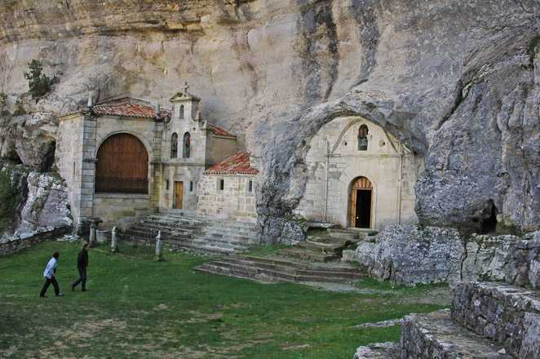
Ojo Guareña. ( complejo cárstico )
Notes:
47

Slide 48
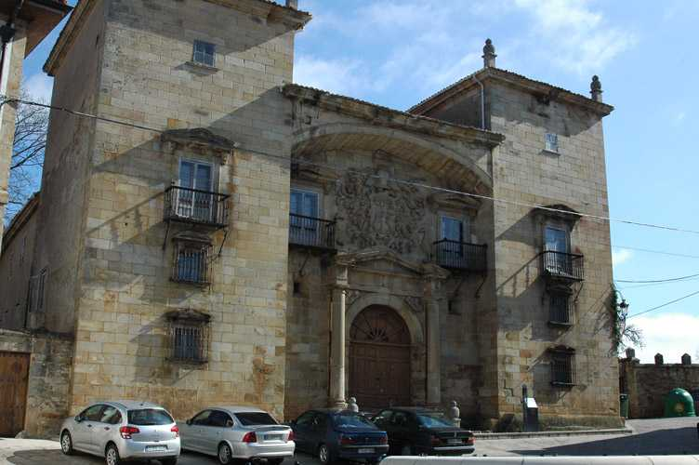
Espinosa de los Monteros.
Palacio de los Marqueses de Chiloeches, construído en los siglos XVI y XVII.
Presenta dos esbeltas torres con un cuerpo central que alberga un gran escudo.
Notes:
48

Slide 49

Espinosa de los Monteros
detalle de la plaza del Ayuntamiento con la parroquia de Santa Cecilia.
Notes:
49

Slide 50

Medina de Pomar.
La ciudad se asienta sobre un pequeño cerro, en un lugar central de una gran llanura.
Dentro de ella destacan por su interés artístico su casco urbano formado por estrechas calles con casonas nobiliarias, rodeadas por las murallas, que conservan varias puertas medievales,
Aquí podemos ver la iglesia de Santa Cruz, con restos de construcción del siglo XII; pero lo principal data del siglo XIV.
Notes:
50

Slide 51

Alcázar de los Velasco. Está formado por dos grandes torres unidas por un cuerpo central y su carácter es totalmente defensivo debido a las almenas, grandes muros y escasos vanos. Hoy es la sede del Museo de las Merindades.
Notes:
51

Slide 52

Frías: castillo de los Velasco

Slide 53

Vista del entramado urbano de Frías desde el castillo de los Velasco.

Slide 54

Frías: puente medieval

Slide 55

Oña: extraño montaje fotográfico del claustro del monasterio de San Salvador, con vista a dos de los lados.
Notes:
55

Slide 56

Poza de la Sal - (San Cosme y San Damián)

Slide 57

Poza de la Sal.
Pueblo donde se explotan unas salinas desde los romanos.
Conserva un interesante trazado urbano con casas medievales.
Notes:
57

Slide 58

Poza de la Sal: casa típica

Slide 59

Poza de la Sal: Plaza Mayor

Slide 60

Pancorbo - iglesia de Santiago

Slide 61


Briviesca. Ya fuera de las Merindades, pues pertenece a la Bureba,
nos encontramos con esta interesante iglesia dedicada a San Martín
con este retablo en su interior.
Briviesca – iglesia de San Martín

Slide 62

Monasterio de Rodilla: ermita de Nuestra Señora del Valle

Slide 63

Jaramillo de la Fuente: iglesia románica de Ntra. Sra. de la Asunción

Slide 64

Santo Domingo de Silos

Slide 65

Claustro del monasterio de Santo Domingo de Silos

Slide 66

2º descanso
Barriosuso: ermita mozárabe de Santa Cecilia
CLICK

Slide 67

Caleruega, Convento Dominico y cuna de Santo Domingo de Guzmán,
fundador de la Orden de Predicadores (Dominicos)
Muchos novicios de todo el mundo pasan por este convento.

Slide 68



Claustro del monasterio de Santo Domingo - Caleruega

Slide 69

Caleruega.
En el siglo XI, durante el destierro de El Cid, éste pasó por la villa.
En la Peña de San Jorge, una de las montañas de Caleruega, había muchas cuevas donde
según la leyenda popular se refugiaban los moros que,
cuando veían necesario, atacaban al pueblo.
Cuando el Cid llegó, el pueblo escondido y atemorizado en el Torreón de los Guzmanes salió a batallar y consiguieron expulsar de allí a los moros.

Slide 70

En Palacios de la Sierra hay un enclave arqueológico importante donde se han hallado
restos procedentes del achelense medio, las edades del Hierro y del Bronce;
hay vestigios de una posible villa tardorromana así como importantes yacimientos:
"El Castillo“: con una impresionante necrópolis de más de 400 sepulturas y 153 estelas
cuya datación se enmarca entre el periodo íbero y el siglo XII;
hay además otros yacimientos como "Bañuelos" y el de "San Miguel", (de la Alta Edad Media).

Slide 71

El Centro de Visitantes Necrópolis Alto Arlanza se localiza en Palacios de la Sierra

Slide 72

Clunia:
En las inmediacones de Coruña del Conde existió una de las ciudades romanas más importantes de la mitad norte de Hispania y fue la capital de un convento jurídico en la provincia Hispania Citerior Tarraconensis, el denominado “Conventus Cluniensis”.
La ciudad estaba situada en la vía que iba de “Tarraco” (Tarragona) a “Asturica Augusta” (Astorga), pasando por ·Caesaraugusta” (Zaragoza).

Slide 73

Sus ruinas son de las más representativas de todas cuantas se han hallado de época romana en el Norte de la Península Ibérica. Donde pueden verse innumerables restos de las “domus” con mosaicos, calles, restos de las edificaciones, etc.

Slide 74



Las excavaciones permitieron descubrir – tras siglos de ocultamiento –
un teatro excavado en la roca, CON UNA ACÚSTICA NATURAL SORPRENDENTE !!!.
Fue restaurado hace pocos años.
Siendo este su estado actual.

Slide 75

Peñaranda de Duero - rollo jurisdicional

Slide 76

Peñaranda de Duero - Palacio renacentista de los Avellaneda,
con unos artesonados ¡¡¡¡¡ DIGNOS DE VER !!!!!

Slide 77

Peñaranda de Duero - castillo

Slide 78

Aranda de Duero: iglesia de Santa María

Slide 79

Aranda de Duero: iglesia de San Juan

Slide 80

Castrillo de Solarana: iglesia de San Pedro

Slide 81

Lerma

Slide 82

Lerma - Colegiata de San Pedro

Slide 83

Lerma - Parador Nacional

Slide 84

Covarrubias, llamada también, Cuna de Castilla,
está situada a unos 40 km al sudeste de Burgos, junto a la orilla del río Arlanza.
Es uno de los mejores ejemplos de la arquitectura popular castellana.
Notes:
84

Slide 85

Covarrubias - plaza de Dª Urraca
Notes:
85

Slide 86

Covarrubias - iglesia de Santo Tomás. Del siglo XV, pero construida sobre otra del siglo XII
Notes:
86

Slide 87

Covarrubias - plaza del Obispo Peña
Notes:
87

Slide 88

Covarrubias
Notes:
88

Slide 89

Covarrubias
La muralla rodeaba toda la villa protegiéndola ante una posible invasión, fue mandada derribar en el siglo XVI por un hijo de la villa D. Francisco Valles, médico de cabecera del Rey Felipe II, por razones higiénicas y de salubridad
Notes:
89

Slide 90

Covarrubias: torreón de Doña Urraca

Slide 91

Covarrubias:
Por el bello paseo de la solana llegamos a la Colegiata, del siglo XV, construida sobre otra románica, y ésta sobre una visigótica del siglo VII.
Notes:
91

Slide 92

Covarrubias:
La Casa de Doña Sancha es el máximo exponente de la arquitectura tradicional.
Data del siglo XV. Su fachada es de adobe y el clásico entramado de madera.
El amplio soportal y su balconada son increíbles aprovechamientos climáticos,
el uno para protegerse del sol y el otro para disfrutar de él.
Notes:
92

Slide 93

Covarrubias
Notes:
93

Slide 94

Quintanilla de las Viñas: ermita visigoda de Santa María

Slide 95
Otras particularidades de Burgos
Otras particularidades de Burgos

Slide 96

A 15 Km de Burgos, dirección este, en los términos de Olmos de Atapuerca e Ibeas de Juarros se encuentra la Zona Arqueológica Sierra de Atapuerca con excepcionales hallazgos arqueológicos y paleontológicos.
Fue declarada Bien de Interés Cultural en la categoría de Zona Arqueológica
en diciembre de 1991 y Patrimonio de la Humanidad por la Unesco en el año 2000.
Ha revolucionado las investigaciones paleontológicas en el mundo, convirtiéndose en referencia obligada de los estudios sobre las poblaciones fósiles del Pleistoceno medio.

Slide 97


Slide 98


Slide 99

Desde julio de 2010, Burgos cuenta con el Museo de la Evolución Humana (MEH)

Slide 100

que no sólo está dedicado al yacimiento de Atapuerca,
sino a toda la historia e investigación de la evolución humana.

Slide 101


Como toda la comunidad, Burgos también es “tierra de buen yantar”,
Pero además este año será la capital española de la gastronomía
(prohibido lamer la pantalla )

Slide 102

Buscamos la belleza en países lejanos y exóticos; y, ..... a veces ésta, se encuentra sólo a unos pocos kilómetros de nuestras casas.
Para muchos, Burgos es la gran desconocida, sobre todo el norte de la provincia.
Adéntrate viajero por los caminos de la tierra burgalesa y descubrirás una tierra desconocida y espléndida.
M. A. Soria Rojo
Notes:
102

Slide 103



Accede a la sección que desees desde aquí:
Propia Creación
De la Red
Dedicatorias | Fechas Especiales | Graciosos
Historia y Arte | Lugares | Musicales
Naturaleza y Ciencias | Política | Reflexión
Religiosos | Románticos | Salud
Dedicatorias | Fechas Especiales | Graciosos
Historia y Arte | Lugares | Musicales
Naturaleza y Ciencias | Política | Reflexión
Religiosos | Románticos | Salud
Si deseas recibir pps periódicamente en tu correo electrónico subscríbete aquí:

